Slide 1

INFORME COVID-19 No 3
SECRETARIA DE SALUD MUNICIPAL
2020

Slide 2
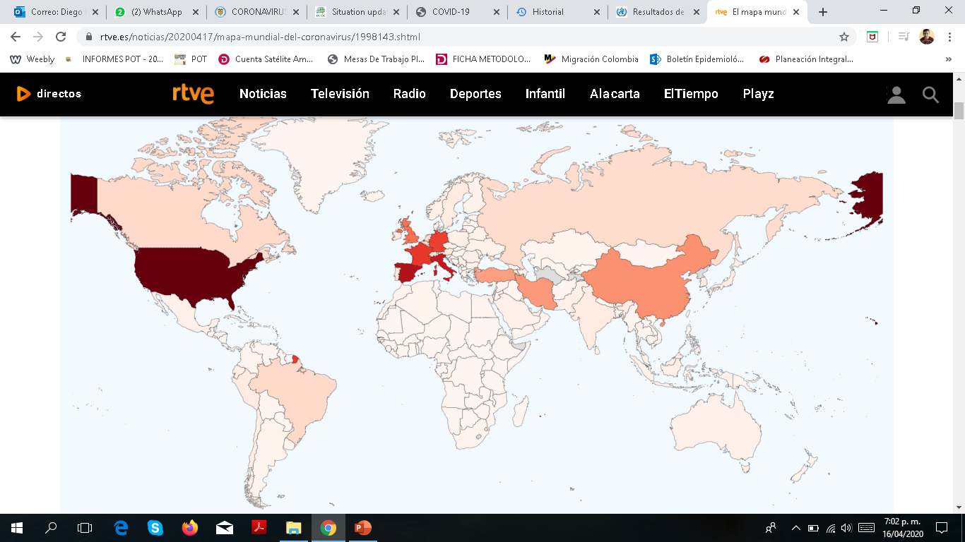
CONTEXTO GLOBAL
Reporte diario Ministerio de Salud y Protección Social
Situación Actual: 28 de abril de 2020
CASOS CONFIRMADOS
EN EL MUNDO
MUERTES
RECUPERADOS
2.982.688
210.193
910.681
Países con numero de casos 110.000 -< 900.000
Países con numero de casos 50.000 - 109.000
Países con numero de casos 15.000 - 49.000
Países con numero de casos 0 - 15.000
Fuente: https://www.rtve.es/noticias/20200411/mapa-mundial-del-coronavirus/1998143.shtml

Slide 3
CONTEXTO GLOBAL
Casos positivos a corte al 28 de Abril del 2020
Casos: 988.1451
Muertes: 56.246
Casos: 209-465
Muertes: 23.190
Casos: 199.414
Muertes: 26.977
Casos: 156.337
Muertes: 5.913
Casos: 83.938
Muertes: 4.637
Casos: 5.949
Muertes: 269
Recuperados: 1.268

Slide 4
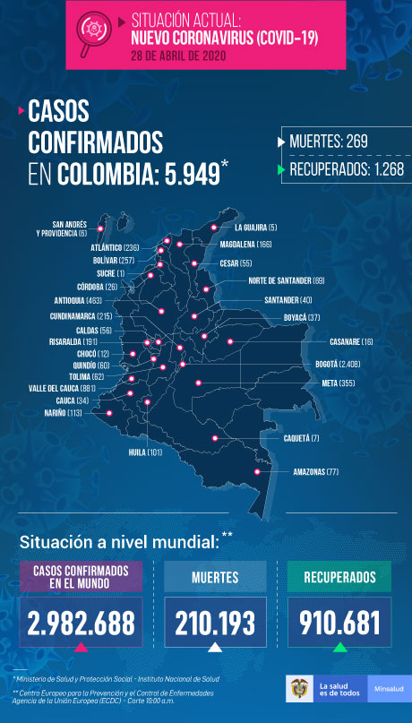
CONTEXTO NACIONAL
Reporte diario Ministerio de Salud y Protección Social a corte del 28/04/2020
CASOS CONFIRMADOS
MUERTES
RECUPERADOS
5949
269
1268
Elaboración: Subsecretaria Planeación de Salud de Cúcuta
Fuente: Ministerio de Salud y Protección Social

Slide 5
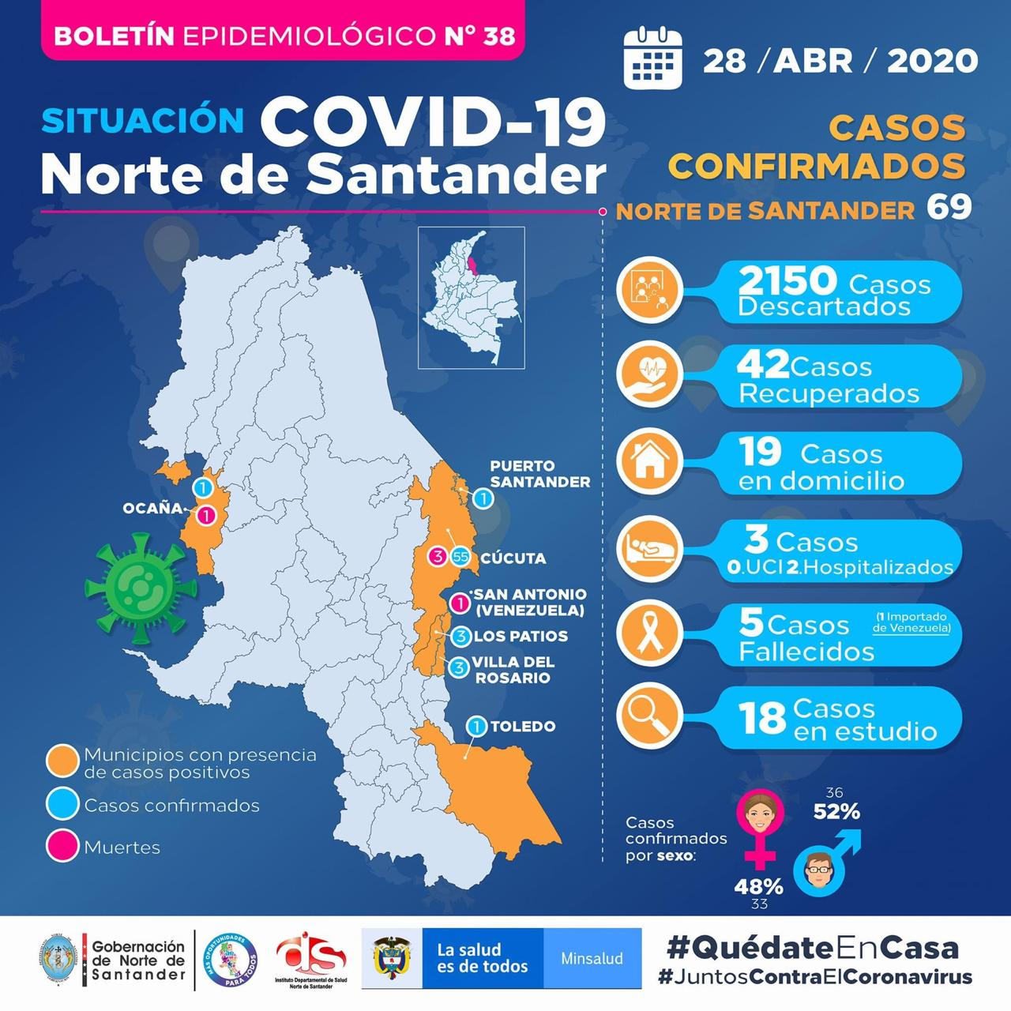
CONTEXTO DEPARTAMENTAL
Casos positivos en Norte de Santander a corte al 28 de Abril del 2020
CASOS CONFIRMADOS
EN EL DEPARTAMENTO
MUERTES
RECUPERADOS
69
5
17
Procedencia de las personas con casos confirmados
Fuente: Instituto Departamental de Salud / Norte de Santander
Elaboración: Subsecretaria Planeación de Salud de Cúcuta

Slide 6
CONTEXTO DEPARTAMENTAL
A corte al 28 de abril del 2020
Elaboración: Subsecretaria Planeación de Salud de Cúcuta
13 casos importados

Slide 7
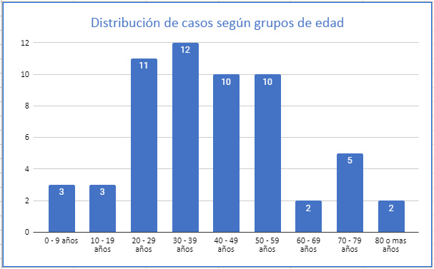
CONTEXTO MUNICIPAL
Casos positivos en Cúcuta a corte al 28 de abril del 2020
CASOS CONFIRMADOS
EN EL MUNICIPIO
MUERTES
RECUPERADOS
58
3
30
Fuente: Subsecretaría de Planeación de Salud. Elaboración Propia

Slide 8
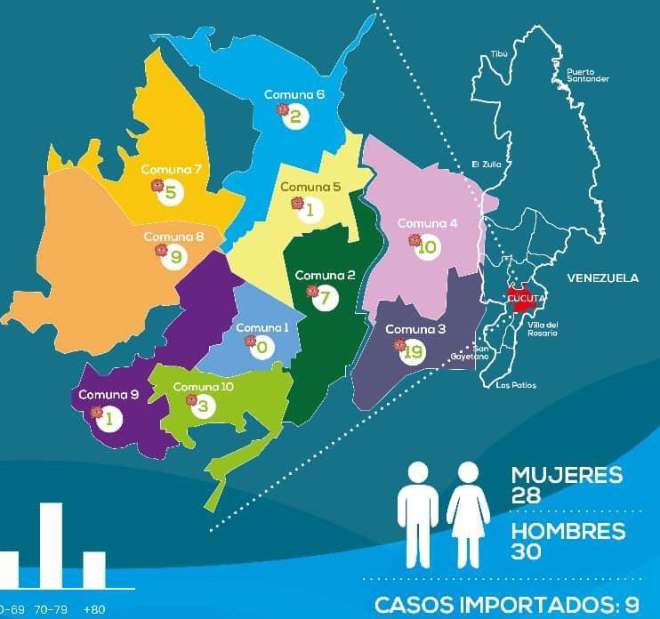
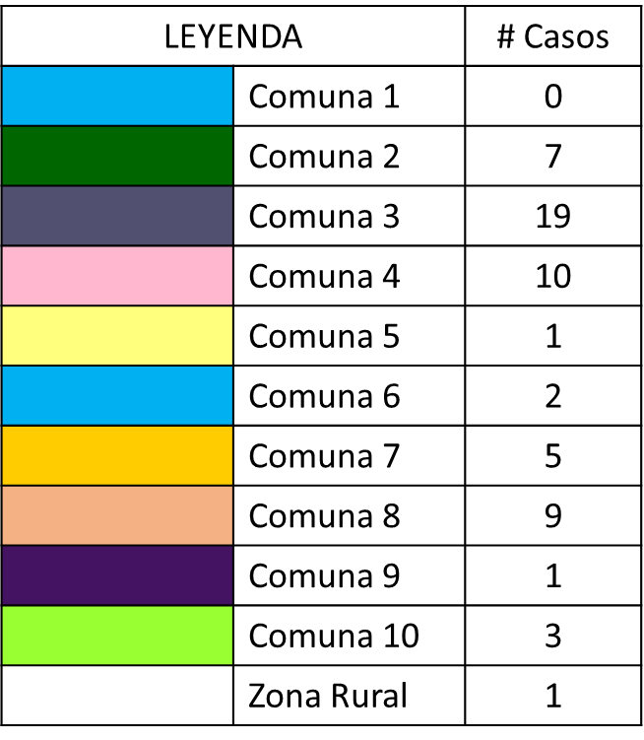
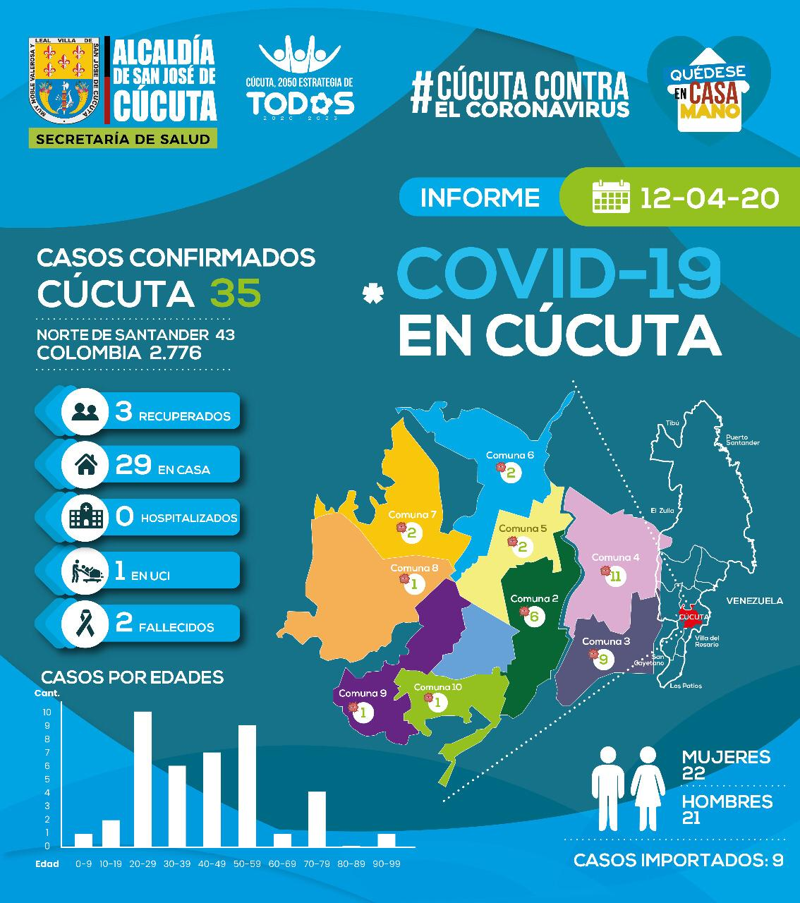
CONTEXTO MUNICIPAL
A corte al 28 de abril del 2020
Fuente: Subsecretaría de Planeación de Salud. Elaboración Propia

Slide 9
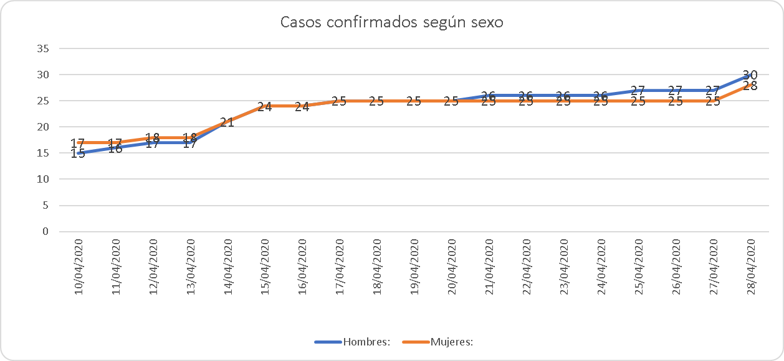
CONTEXTO MUNICIPAL
Fuente: Subsecretaría de Planeación de Salud. Elaboración Propia

Slide 10
ENTREGA DE AYUDAS ALIMENTARIAS PARA FAMILIAS CON PACIENTES POSITIVOS

Slide 11
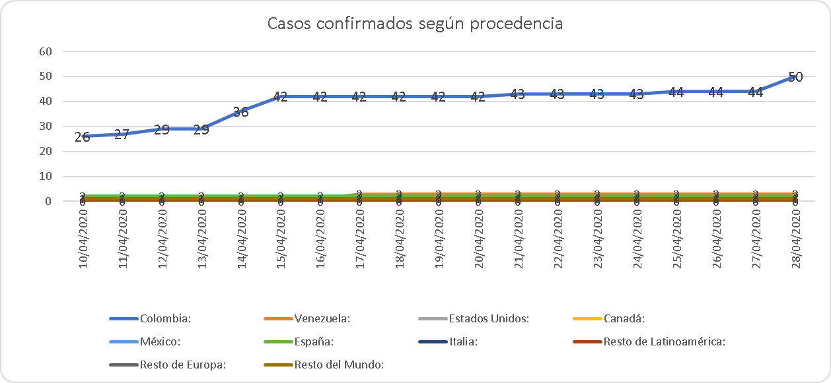
CONTEXTO MUNICIPAL
Fuente: Subsecretaría de Planeación de Salud. Elaboración Propia

Slide 12
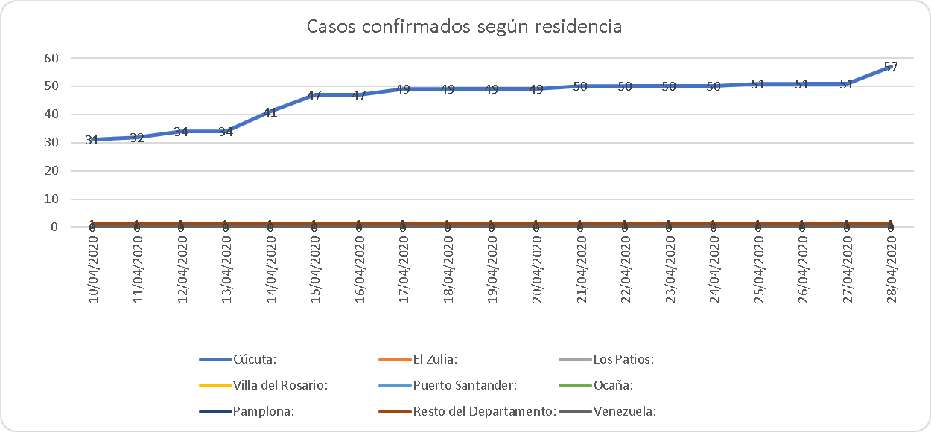
CONTEXTO MUNICIPAL
Fuente: Subsecretaría de Planeación de Salud. Elaboración Propia

Slide 13
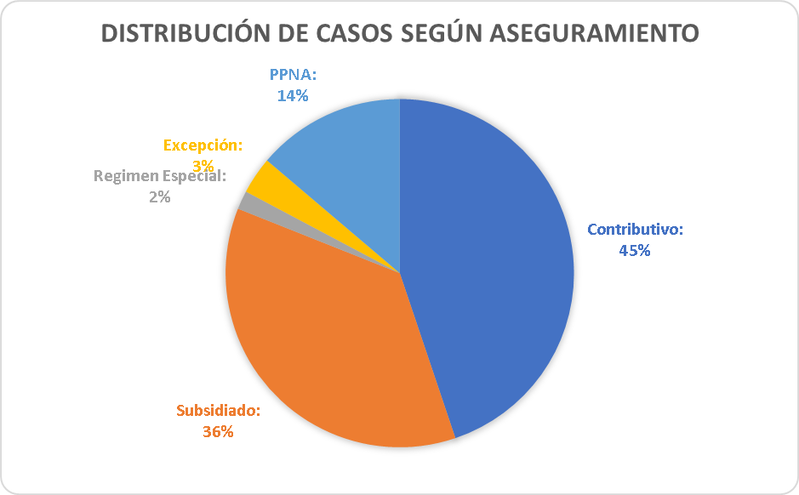
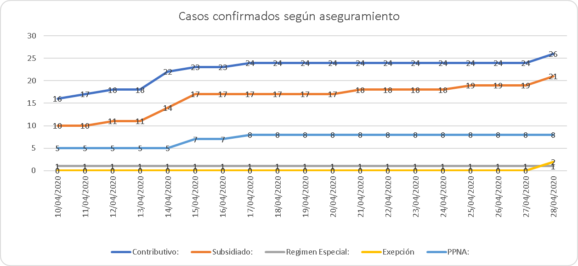
CONTEXTO MUNICIPAL
Fuente: Subsecretaría de Planeación de Salud. Elaboración Propia

Slide 14
Estimación de casos confirmados por día, desde el 20/04/2020 al 30/04/2020 con R² = 0,9695.
. Fuente: Subsecretaría de Planeación de Salud. Elaboración Propia

Slide 15
DOCUMENTOS REALIZADOS
Informe detallado sobre acciones a comunidad YUKPA a Procuraduría Regional
Información en el marco de la Pandemia COVID-19 a Superintendencia Nacional de Salud
Información detallada de acciones a comunidad YUKPA a Concejo Municipal
Información detallada de gestión en Emergencia Sanitaria COVID-10 a Contraloría Municipal de Cúcuta
Información sobre medidas de protección y garantía de derechos especiales a favor de población indígena YUKPA a Procuraduría General de la Nación
Informe sobre capacidad instalada a Concejo Municipal
Información sobre medidas implementadas como prevención o mitigación de contagio COVID-19 dentro de comunidad YUKPA a Instituto Colombiano de Bienestar Familiar.
Informe sobre plan de acción, contratos y recursos suscritos en el marco de emergencia sanitaria COVID-19 a Contraloría General de la República.
Plan de Contingencia
Documento recomendaciones posterior al aislamiento obligatorio
Plan de Acción Especifico V21 COVID-19
Ruta de manejo de cadáveres COVID-19
Ruta de atención de pacientes casos probables de COVID-19
Estimación comportamiento Coronavirus para el municipio de Cúcuta en 4 escenarios: mejor escenario, escenario actual, mal escenario y peor escenario.
Lineamientos para establecimientos comerciales en COVID-19
Protocolo de pasajeros para la Terminal de Transporte y Aeropuerto Camilo Daza
Lineamientos para prevención del contagio por covid-19 para el personal que realiza actividades de asistencia social
Orientaciones para el manejo de residuos generados en la atención en salud ante la eventual introducción del virus por COVID-19 a Cúcuta
Directorio con las EAPB para toma de muestras
Formulario de Control Fiscal actualizado a Contraloría General de la República
Informe del seguimiento del Call Center

Slide 16
REUNIONES, COMITÉS Y CAPACITACIONES (INTERNAS Y EXTERNAS)
FEBRERO / MARZO
15 Y 16 DE MARZO
19 DE MARZO
Reunión de Socialización de lineamientos COVID-19 para el alistamiento de Plan de Acción
Reunión sobre la planeación de visitas a las Instituciones Prestadoras de Servicios de Salud para aplicar la encuesta del Ministerio de Salud sobre la verificación del alistamiento de las instituciones para la respuesta a la atención del COVID-19
Reunión con las Empresas Administrativas de Planes de Beneficios (EAPB) requiriendo el Plan de Contingencia, ruta de atención y acceso a pruebas diagnosticas COVID-19
Reunión en el Puesto de Mando Unificado (PUM) para discutir medidas a establecer del Plan de Contingencia, además de recomendaciones para parques, entidades que atienden beneficiarios y otros sitios en donde se puede propagar el COVID-19
Reunión para articulación con el aeropuerto para el Plan de Contingencia, implementación del equipo de profesionales para tamizajes, un recorrido por las instalaciones para determinar ruta y se estableció un protocolo riguroso en donde se establecieron pautas para contener el virus.
Reunión sobre las recomendaciones que sugieren los profesionales de salud sobre la problemática actual, el cierre de la ciudad de Cúcuta, reforzar el toque de queda, militarización de la ciudad
Reunión con aerolíneas, personal del aeropuerto, Migración Colombia para socializar instructivos de Sanidad Aeroportuaria y el protocolo emitido por la Secretaria de Salud.
Reunión con Funerarias para socializar los lineamientos por parte del Ministerio de Salud y Protección Social
Reunión en la Central de Transporte, Central de Abastos y Nueva Sexta sobre educación sanitaria.
Reunión en la fiscalía para socializar lineamientos enviados por Ministerio sobre el manejo, traslado y disposición final de cadáveres y manejo de residuos frente a la pandemia COVID-19
Capacitación a las EAPB, IPS y ESE del municipio sobre los lineamientos COVID-19, orientaciones para tamizajes de viajeros y traslado de cadáveres.
Reunión con representantes de las entidades que están ubicadas en el Aeropuerto Internacional Camilo Daza donde se socializaron los lineamientos a tener en cuenta dentro del aeropuerto sobre el COVID-19

Slide 17
REUNIONES, COMITÉS Y CAPACITACIONES (INTERNAS Y EXTERNAS)
21 AL 25 DE MARZO
26 y 27 DE MARZO
28 AL 30 DE MARZO
Comité técnico sobre acciones de cada dependencia de la Secretaría de Salud Municipal durante la emergencia sanitaria por COVID-19
Reunión en hospital universitario Erasmo Meoz de escucha de propuestas de contingencia a la ruta de atención de pacientes con COVID 19
Reunión de socialización a técnicos de salud donde se socializo la última versión del documento emitido por el ministerio de salud acerca de las orientaciones para el manejo, traslado y disposición final de cadáveres por COVID-19
Reunión a 54 expendios de consumo de alimentos/bebidas y a tres hoteles sobre la Resolución 453 donde se adoptan medidas sanitarias de control en algunos establecimientos por causa del COVID-19. El Decreto 108 donde se adoptan y armonizan medidas y acciones transitorias de Policía para la prevención de la propagación del COVID-19-
Comité técnico donde se evaluaron informes solicitados por entes de control y se evaluó la información recopilada a la fecha de Secretaría de Salud Municipal.
Reunión con Gobernación y Alcaldía para estructuración de plan contingencia COVID 19. Gobernación atendiendo plan uci nivel 3, alcaldía atendiendo nivel 1 de promoción y prevención - hospitalización.
Se realizó asistencia técnica al hospital Erasmo Meoz para atender las dudas sobre los nuevos lineamientos ante cadáveres de personas muertas por COVID-19.
Reunión en la estación de san mateo con policía y secretaria de gestión del riesgo de desastres donde se organizó la logística para intervenir la comunidad yukpa en horas de la tarde.
Reunión con USAID y departamento de planeación municipal para articulación en la presentación de proyectos en el marco de la contingencia de COVID 19
Reunión de apoyo en elaboración de presentación del plan de mitigación, respuesta y contención frente al brote de la enfermedad COVID 19.
Reunión junto al Señor Alcalde para exponer temas de salud y acompañamiento a caravana exponiendo información a la comunidad.
Asistencia a concejo municipal de gestión del riesgo donde y expuso todo lo referente a la proyección realizada de coronavirus, ocupación, socialización hacia las personas sobre conciencia de estadía en casa.
Asistencia a reunión en CEGIRD sobre tema de ocupación de la proyección de las camas por parte de hospitalización y UCI.
Recorrido de instalaciones de las tres carpas que se están colocando en el HUEM para poder adaptar a camas de uci y hospitalización. 25 camas por cada una estructura.
Reunión con temas de presupuesto para estructurar presupuesto de PAS y presupuesto para ampliación de 200 camas de hospitalización
Asistencia a presentación del plan de acción de emergencias COVID - 19 presentado por la secretaria de riesgos y desastres

Slide 18
REUNIONES, COMITÉS Y CAPACITACIONES (INTERNAS Y EXTERNAS)
1 AL 8 DE ABRIL
9 AL 16 DE ABRIL
17 AL 24 DE ABRIL
Reunión en CEGIRD para seguir estructurando y se expusieron aportes que se deben hacer por alcaldía y gobernación para aclarar estructura de las proyecciones
Reunión con Ximena Caicedo para pruebas rápidas y estructurar laboratorio a nivel municipal o departamental para poder procesar pruebas y evitar traslado a laboratorios de INS.
Reunión en CEGIRD donde se definieron las adquisiciones que va a realizar la alcaldía y monto de inversión.
Comité de programación de actividades del COVID 19 para toda la semana. Se presenta a la coordinadora municipal COVID-19
Reunión con dimensión zoonosis y vectores sobre evaluar programación de cronograma de desinfección en áreas críticas de la ciudad de Cúcuta.
Reunión sobre definir rutas de atención a personas fallecidas en situación de calle, domicilio o IPS
Reunión sobre seguimiento a las actividades realizadas por vigilancia salud publica.
Gestión para traslado y atención de gestante del campamento Yukpa (trabajo de parto)
Reuniones internas de la secretaria de Salud con coordinadores de estadísticas vitales del DANE.
Apoyo jornada de CEGIRD, desinfección, tamizaje y entrega de ayudas humanitarias.
Apoyo y seguimiento a la población del campamento Yukpa.
Seguimiento de los casos de Call Center
Desinfecciones en la secretaria de salud, centro de migrantes, campamento Yukpa, Áreas del mercado flotante de San Rafael, parques Santander, Nacional y Lineal.
Entrevista sobre aclaraciones de la ruta y manejo de cadáveres.
Revisión de informes con CORPONOR sobre calidad del aire
Comunicado a la opinión publica de inhumaciones realizadas el 11 de abril 2020 en el cementerio central .
Comunicado aclaratorio de la secretaria de salud municipal a la opinión, por actividades realizadas en la cárcel
Reunión con la gobernación en la matriz sobre actividad COVID 19.
Reunión de simulador de funerarias CEGIRD
Reunión sobre socialización de plan de contingencia y expansión
Reunión de capacitación de sistema de información geográfica en el marco COVID 19
Revisión de necesidades
Junta directiva IMSALUD
Revisión datos contratación
Estudios previos contractuales
Reunión CEGIRD
Reunión con ASOCAPITALES
Socialización de ruta de manejo de cadáveres
Reunión con personal nuevo
Capacitación de tripulantes de ambulancias para SEM y radioperadoras que estarán en crue apoyando sem por parte de SSM y medico de sem. 40 personas capacitadas
Presentación de procesos contractuales a despacho
Reunión de plan de emergencias por parte del CEGIRD en concejo municipal extraordinario
Reunión de trabajo en PIC (Plan de intervenciones Colectivas)

Slide 19
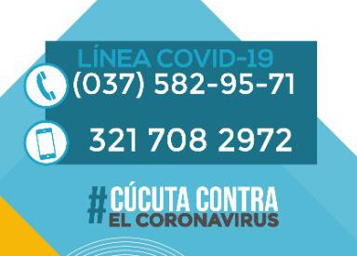
PLAN DE ACCIÓN ESPECIFICO – ATENCIÓN TELEFONICA DE POSIBLES CASOS EN HORARIO 24 HORAS (CALL CENTER)
Atención a línea gratuita 24 horas COVID-19 por 4 jefes de enfermería
Aplicación de formulario a las personas que llaman.
Seguimiento diario de pacientes sospechosos y con diagnostico positivo
Se realizan preguntas por la sindonología y resultado de la toma de temperatura de la noche anterior

Slide 20
REPORTE CENTRO DE ATENCIÓN TELEFÓNICA COVID19
19/03/2020 al 24/04/2020
Se atendieron por el Centro de Atención Telefónica (Call Center) un total de 758 llamadas sobre posibles casos de Covid 19
El promedio de llamadas por día es de 24 a 30 llamadas por día
Fuente: Secretaria de Salud Municipal – Observatorio en Salud

Slide 21
REPORTE CENTRO DE ATENCIÓN TELEFÓNICA COVID19
19/03/2020 al 24/04/2020
Cantidad de usuarios atendidos según grupos de edad por casos sospechosos de COVID-19
Cantidad de usuarios atendidos según EPS a la que pertenecen
La mayoría de los usuarios atendidos corresponde a población afiliada a Medimas (19.7%), Nueva EPS (19.3%) y Coomeva (10%). El 16.5% no reporto afiliación al sistema de seguridad social en salud.
La mayoría de las llamadas corresponde a población entre los 20 y 29 años (23.6%), 30 y 39 años (21.1%). El 14.8 % corresponde a personas mayores de 60 años. (No todas las llamadas registraban el grupo de edad.
Fuente: Secretaria de Salud Municipal – Observatorio en Salud

Slide 22
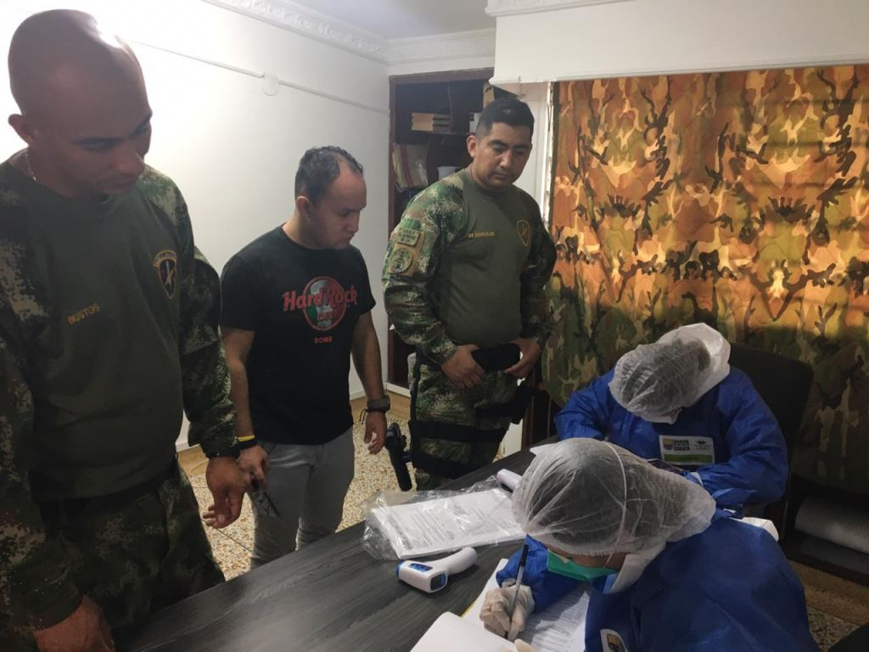
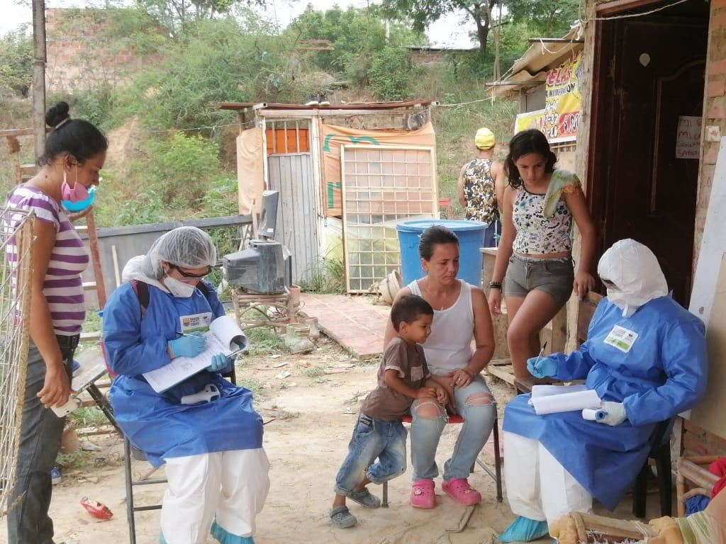
KITS PARA VISITA EPIDEMIOLOGICA
Se han entregado trajes 778 COVID para visitas, desinfección, controles en áreas portuarias desde 04 de abril a 24 de abril de 2020.
Traje antifluido
Monogafas
Tapabocas N95
Polainas
Gorro
Guantes
Bolsas Rojas

Slide 23
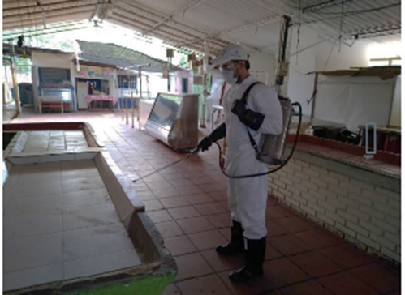
DESINFECCIÓN PARA ÁREAS CRÍTICAS
Hipoclorito de Sodio
Máquinas de aspersión tipo Hudson y motomochilas Twister.
Personal del grupo de Vectores y el grupo de Zoonosis

Slide 24
Lugares de desinfección
Alcaldía Municipal
Secretaria de Salud
Centro Comercial las Mercedes
Hogar de paso para habitantes de la calle
Centro de Gestión Integral del Riesgo de Desastres Fronterizos (CCEGIRD)
Comunidad YUKPA
Casa de Justicia y Paz La Libertad
Comisaría de Familia Panamericano
Comisaría de Familia Comuneros
Comisaría de Familia Centro
Estación de Policía Centro (Corral de Piedra)
Estación de Policía Trigal
SIJIN (Corral de Piedra)
Edificio San José
Lugares de desinfección
Teatro Municipal (Alcaldía de Cúcuta)
Estación San Fernando del Rodeo
CAI Alfonso López
Mercado Las Angustias, San José
CAI Kennedy
CAI Aeropuerto
CAI Belén
Mercado Libre - Colsag
Hogar de paso para habitantes de la calle
CAI Guaimaral
URI
Cajeros Automáticos Bancos Zona Centro
Cajeros Automáticos Zona Bancos Centro

Slide 25
Lugares de desinfección
Cárcel Modelo
Parque Colon y sus alrededores
Parque Santander
Parque Nacional
Estación Central
Parque Lineal
Centro de Migrantes
Mercado flotante San Rafael
Áreas alrededor del Asilo Rudesindo Soto
Asilo Andressen
Zona Puente Barco Leones
Cementerio Central
IPS San Luis
Lugares de desinfección
CENABASTOS
Parque La Ceiba
Cementerio Central
Ciudadela La Libertad
Hogar de paso – Zona Rural
Asentamiento Yukpa
Hogar Geriàtrico Nazareth
Barrio Colsag
Barrio Caobos
Chapinero Zona Supermercado
Cenabastos Galpones
Secretaría de Educación
Margen del canal Bogotá
Barrio Chapinero

Slide 26
Centro Penitenciario de Cúcuta
Comunidad YUKPA
Centro Comercial las Mercedes
Alcaldía de San José de Cúcuta
Capacitación de nuevo personal
Comisaría de Familia Comuneros

Slide 27
Asilo Andressen
Cementerio San Luis
Alrededor del Asilo Andressen
Parque Santander y sus alrededores
Comunidad YUKPA
Parque San Rafael

Slide 28
IPS San Luis
Puente Barco Leones
IPS el contento
Cementerio central
Hogar de Paso
Barrio Torcoroma

Slide 29
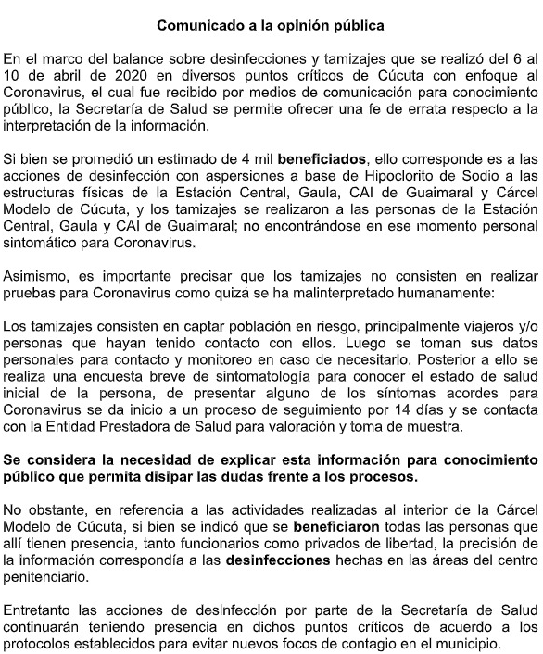

Slide 30
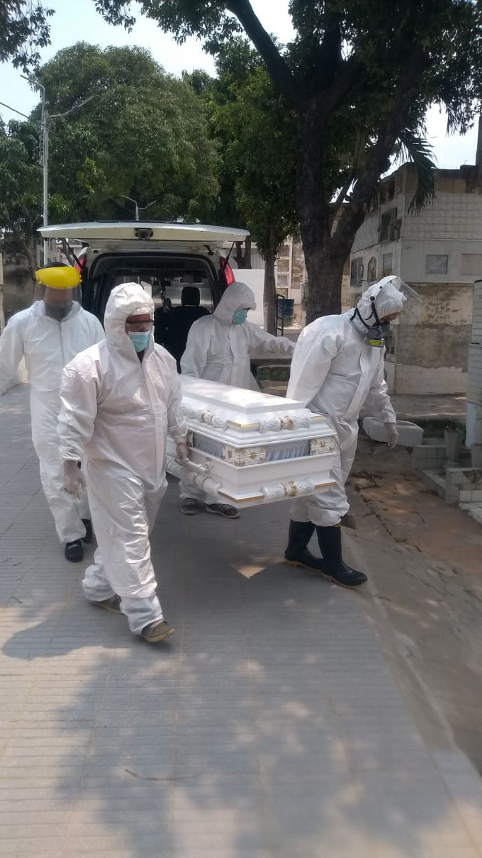
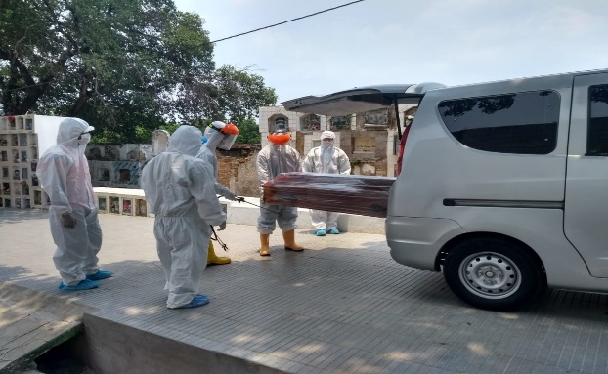
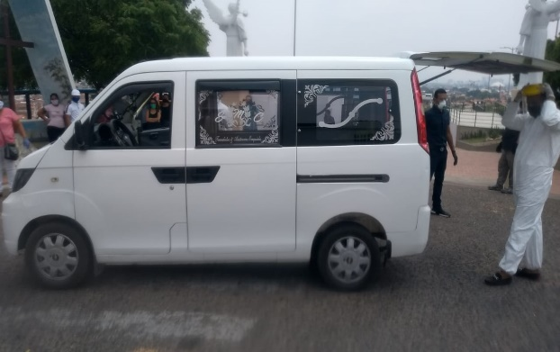
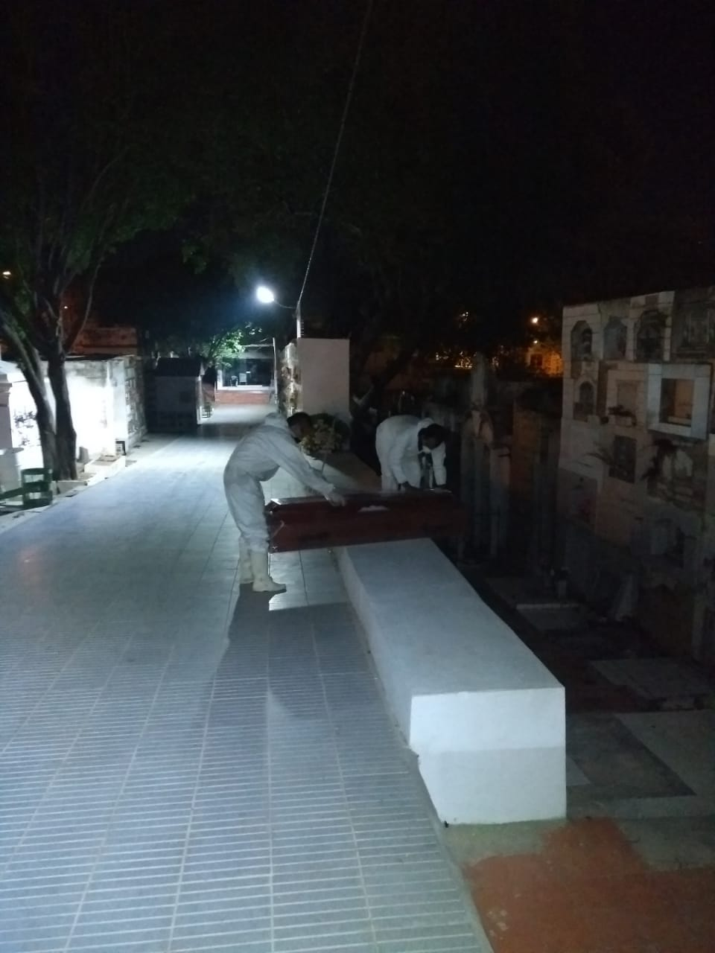
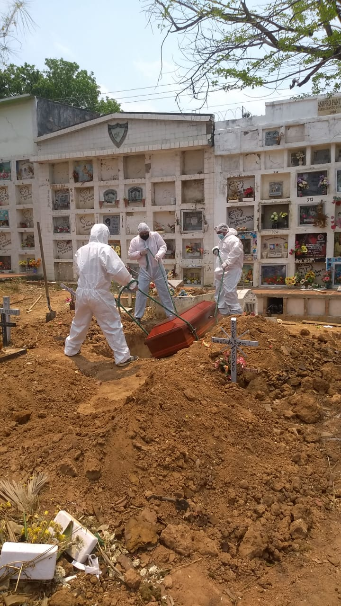
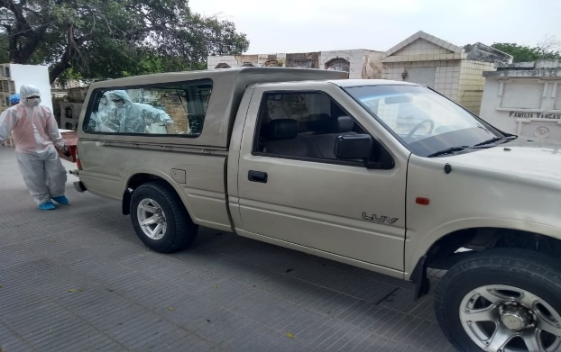
VIGILANCIA A CEMENTERIOS POR PROTOCOLO DE MANEJO DE CADÁVERES
Vigilancia a cementerio por manejo de cadáveres el día 14 de abril del 2020
Seguimiento a los procesos del protocolo para el manejo de cadáveres a dos personas fallecidas, atendidos por las funeraria Nuestra Señora del Carmen y la funeraria Santo Ángel.
Vigilancia a cementerio por manejo de cadáveres el día 15 de abril del 2020
Seguimiento a los procesos del protocolo para el manejo de cadáveres a tres personas fallecidas, atendidos por las funeraria los Ángeles, la funeraria Rincón y la funeraria Nuestra Señora del Carmen.

Slide 31
VIGILANCIA EPIDEMIOLÓGICA EN ZONAS PORTUARIAS
Desde el inicio del Plan de contingencia hasta el 25 de marzo del 2020
TERMINAL AÉREA
TERMINAL TERRESTRE
Enfermera jefe: 1
Enfermera jefe: 1
Numero de casos con diagnostico positivo que ingresaron: 5
Número de casos de aislamiento registrado: 0
Auxiliares de enfermería: 14
Auxiliares de enfermería: 12

Slide 32
VIGILANCIA EPIDEMIOLÓGICA EN ZONAS PORTUARIAS
Información actualizada desde el 25 de marzo al 10 de Abril del 2020
TERMINAL AÉREO
Cantidad de formularios de control:
1.017
Numero de casos con diagnostico positivo que ingresaron: 5
Auxiliares de enfermería: 6
TERMINAL TERRESTRE
PUENTE INTERNACIONAL FRANCISCO DE PAULA SANTANDER
CENTRO HABITANTE DE CALLE
Cantidad de formularios de control: 270
Medico: 1
Jefe de enfermería: 1
Auxiliar de enfermería: 1
Auxiliar de enfermería: 2
Número de casos de aislamiento registrado: 0
Auxiliares de enfermería: 4

Slide 33
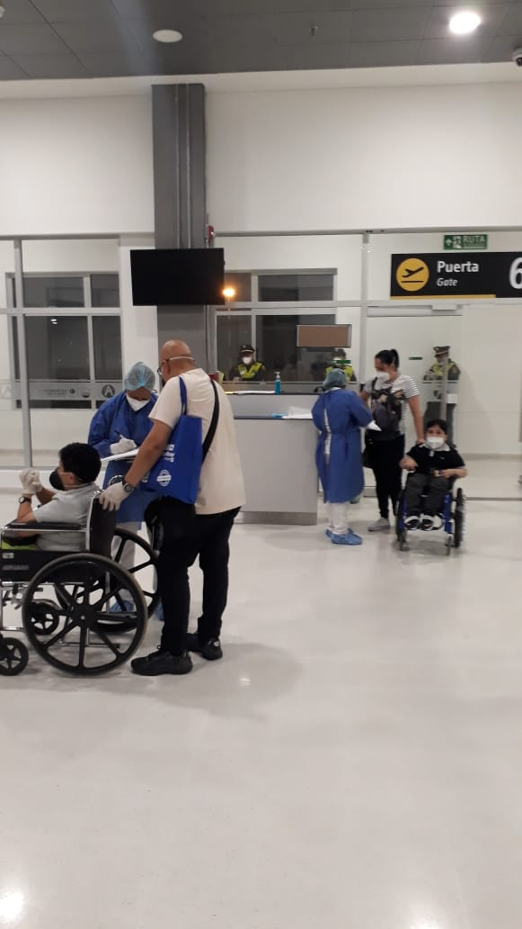
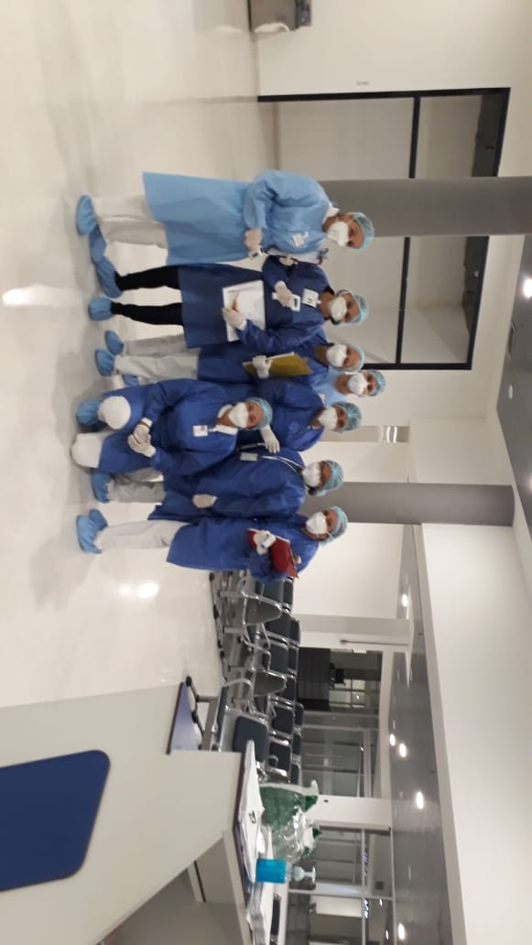
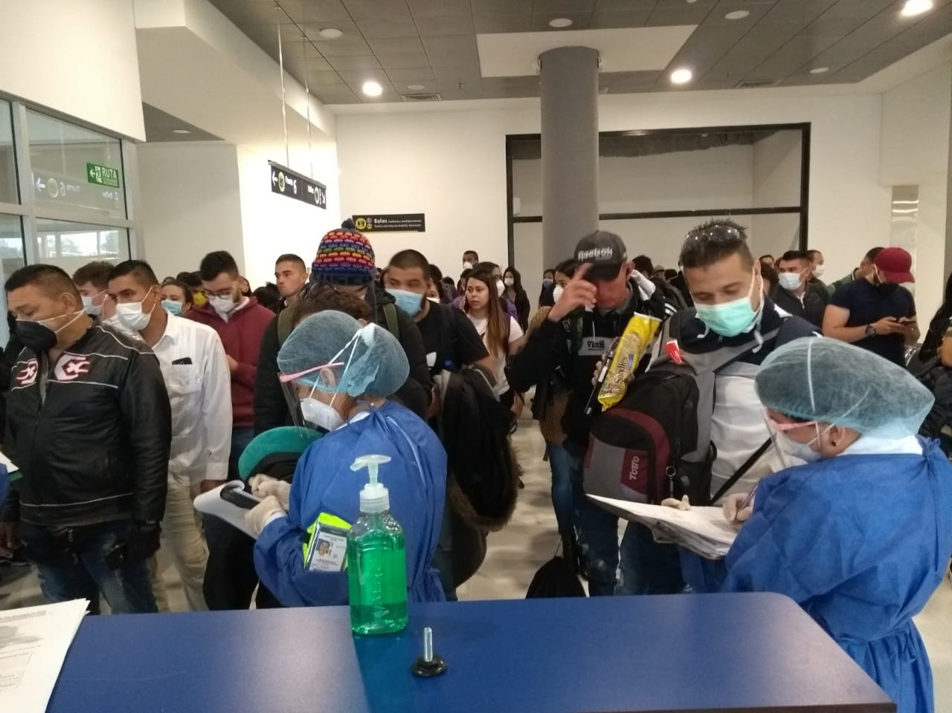
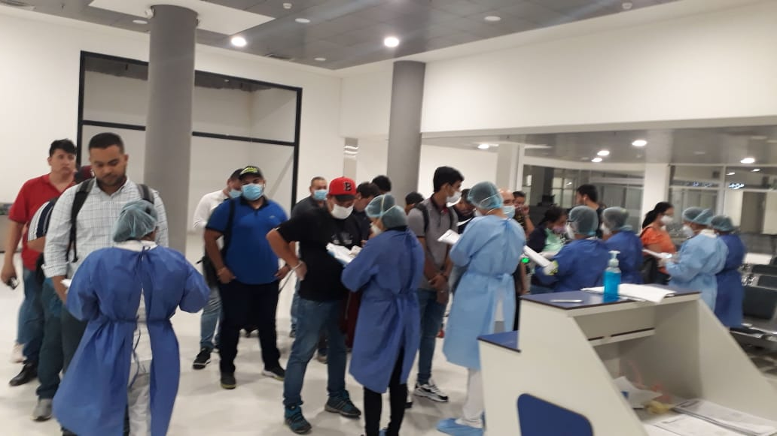
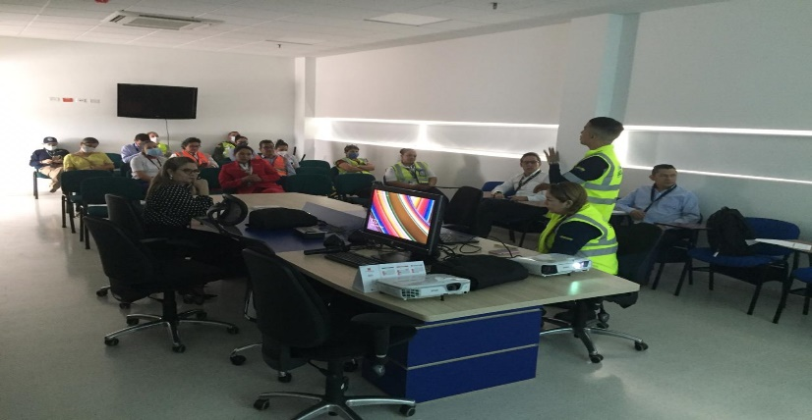
EQUIPO PORTUÁRIA
Fortalecimiento a las terminales y Aeropuertos:
Dotación y equipamiento para el personal
Fortalecimiento de las Rutas de Atención portuarias
- Fortalecimiento del control en los puentes.
Atención Terminal aéreo
Equipo Terminal aéreo
Ingreso de personas por terminal aéreo

Slide 34
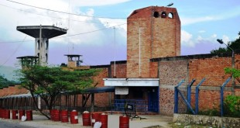
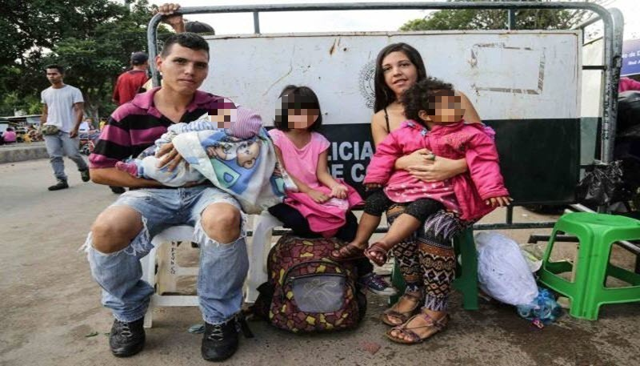
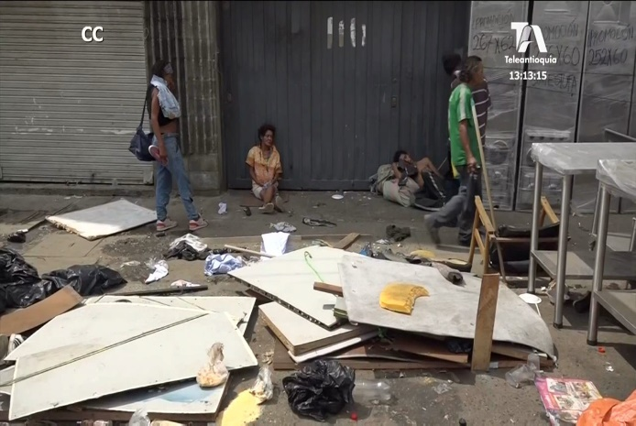
ESTRATEGIAS PREVENTIVAS
COVID-19
ESTRATEGIA LINEAS AMIGAS DE SALUD PUBLICA PARA LA COMUNIDAD CUCUTEÑA
ESTRATEGIA DE CENTRO DE ESCUCHA
ATENCIÓN A CENTRO PENITENCIARIO
La estrategia centros de escucha se quiere proyectar para fomentar la movilización y apoyo institucional y comunitaria, para que las personas en riesgo o excluidas por consumo de drogas, accedan a servicios y oportunidades para mejorar su calidad de vida. Esta estrategia es preventiva, va en torno a reducir riesgos y daños asociados al uso de drogas.
Se atendieron todos los pabellones: Norte, sur, área femenina y departamento administrativo
Desde la Secretaria de Salud a través del Plan de Intervenciones Colectivas, se quiere implementar la orientación en Salud Mental basado en el Protocolo de Tele orientación para el Cuidado de la Salud Mental: la Pandemia por COVID-19 a través de cinco (5) canales telefónicos
Las actividades realizadas al interior de la cárcel Modelo de Cúcuta, si bien se indicó que se beneficiaron todas las personas que allí tienen presencia, tanto funcionarios como privados de libertad, la precisión de la información corresponde a las desinfecciones hechas en las áreas del centro penitenciario.
Se quiere implementar esta estrategia en grupos poblacionales vulnerables
Tres (3) para la información de salud mental la cual será atendida por 12 profesionales del área de psicología, durante 24 horas
Dos (2) canales de comunicación para atender los asuntos relacionados como el Programa Ampliado de Inmunización PAI, Salud sexual, derechos sexuales y Reproductivos y con Crónicas, aquí se dispondrá de 8 enfermeras, durante las 24 horas del día y de lunes a domingo.
Población habitante y en situación de calle
Personas privadas de la libertad
Comunidad indígena Yukpa

Slide 35
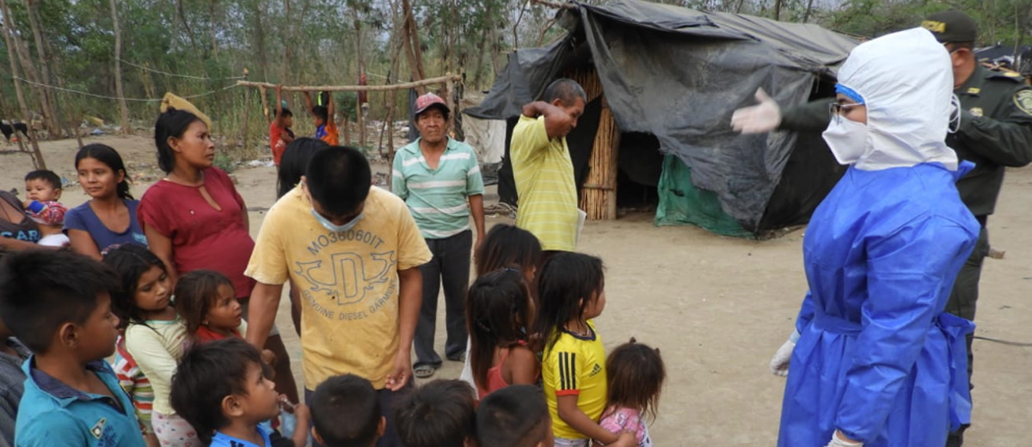
Atención del caso de Coronavirus en
Pueblo indígena Yukpa
¿En que sector se detecto?
En un Asentamiento indígena, en la zona del barrio El Escobar.
¿Qué día se detecto?
El 25 de marzo de 2020 a través del Instituto Departamental de Salud.
¿Antecedentes sanitarios antes de la situación?
El 11 de marzo de 2020 se informo sobre la programación de una jornada de salud.
Alarma sobre sospecha de COVID-19
El viernes 20 de marzo del 2020 se recibió comunicado sobre el fallecimiento de un indígena del pueblo Binacional YUKPA.
¿QUE SE HA VENIDO HACIENDO?
El mismo 25 de marzo la Secretaria de Salud realizo una búsqueda activa comunitaria de casos probables COVID-19.
Se realizó desinfección de las áreas aledañas e internas para prevención del COVID – 19.
Se ordenó a través de la Policía Nacional, acordonar los asentamientos (2) dando indicaciones a la Fuerza Pública sobre la limitación de la entrada y salida de la comunidad, exceptuando casos de urgencias en salud o casos fortuitos
Se han realizado en total 21 muestras para COVID-19 entre niños, mujeres gestantes y adultos.

Slide 36
BRIGADA DE SALUD COVID 19 COMUNIDAD INDIGENA YUKPA
Se identificó un niño de 8 meses con temperatura de 39,6°C
La Secretaría de Salud Municipal toma la decisión de realizar una atención médica en ambulancia de la Empresa Social del Estado (ESE) IMSALUD
Se traslada al niño a la Unidad Básica De Atención (UBA) La Libertad.
Se realizan preguntas por la sindonología y resultado de la toma de temperatura de la noche anterior
A la familia Contreras, del caso positivo, por parte de Vigilancia en Salud Publica, se estará realizando acompañamiento 24 horas hasta que se recupere.

Slide 37
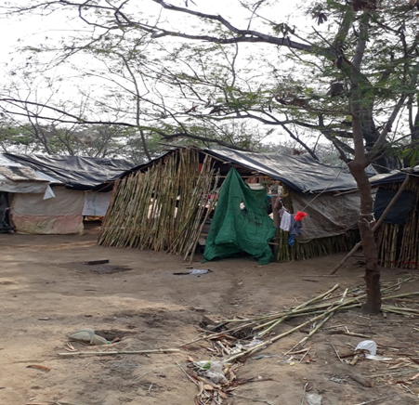
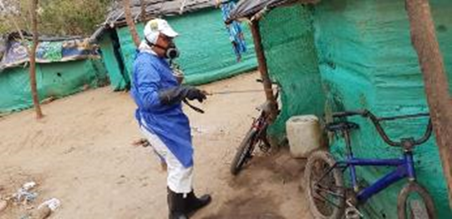
BRIGADA DE SALUD COVID 19 COMUNIDAD INDIGENA YUKPA
30 DE MARZO AL 8 DE ABRIL DE 2020
ASENTAMIENTO | HOMBRES | MUJERES | MUJERES EN ESTADO DE EMBARAZO | NIÑOS | NIÑAS | TOTAL
1 | 27 | 33 | 5 | 35 | 32 | 132
2 | 35 | 28 | 5 | 75 |  | 143
Total de indígenas |  |  |  |  |  | 275
Acciones:
Seguimiento de caso confirmado positivo
Tamizajes a la comunidad
Atención medica
Esquema de vacunación a 47 niños y 5 gestantes
Apoyo psicológico
Educación, capacitación, muestras de laboratorio
TRABAJO EN CONJUNTO CONSECRETARIA DE SALUD MUNICIPAL:
SAMARITANPURS-OIM
ESE IMSALUD
CIADE IPS

Slide 38
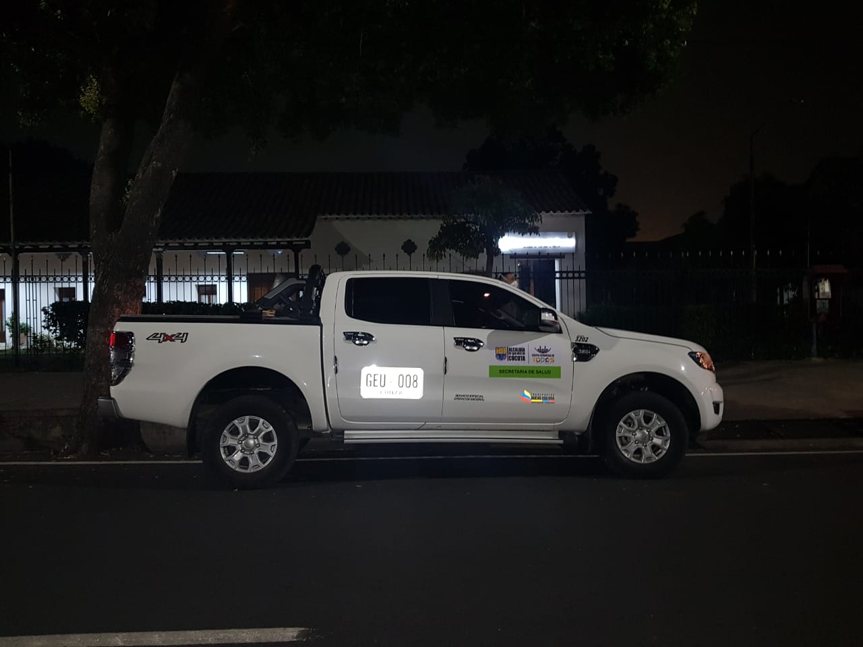
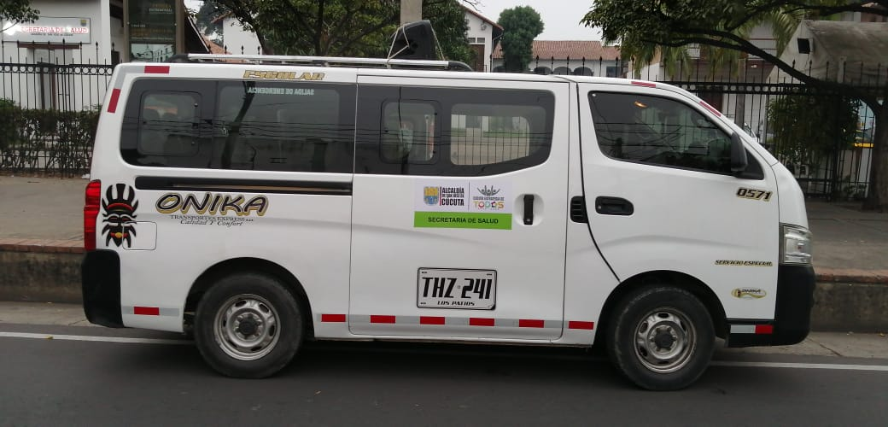
APOYOS
PERIFONEO POR TODA LA CIUDAD
“Un mensaje respetuoso para toda la comunidad de Cúcuta: ciudadano, quédese en casa, la salud de la comunidad y de su familia está en sus manos.
Mantenga distancia de dos metros con los demás, tápese la boca al toser o estornudar, lávese las manos cada dos o tres horas y manténgase hidratado. Seamos responsables con estas pequeñas acciones y estamos seguros que le ganaremos la batalla al coronavirus”. Cúcuta 2050, estrategia de todos. (Voz señor Alcalde Jairo Yáñez)

